Slide 1

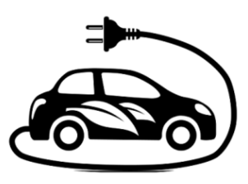
项目三 高压蓄电池管理系统的检修
Electric Vehicle Battery Management System BMS
北方国际教育集团

Slide 2
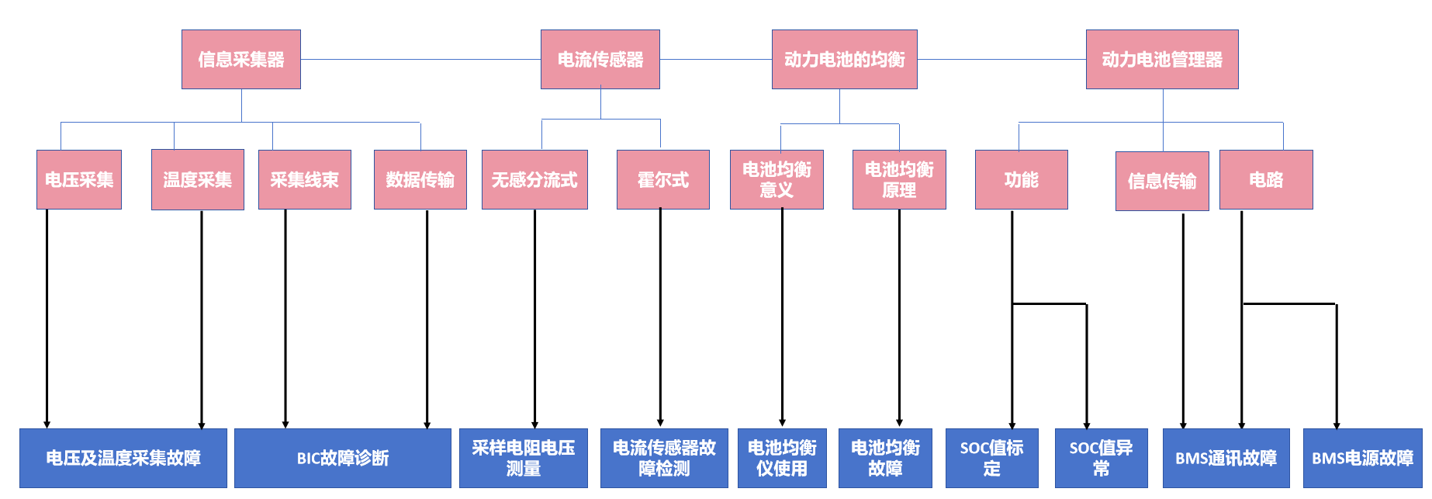

Slide 3
目 录
任务一 高压电池管理器的检修
任务二 信息采集系统的检修
任务三 动力电池均衡的检修
任务四 动力电池热管理系统检修
一 技术原理
一 技术原理
一、技术原理
一、技术原理
1.无感分流式电流传感器
1.电压采集
2.温度采集
1.动力蓄电池管理器功能
2.霍尔式电流传感器
3.信息采集线束
1.动力蓄电池均衡控制意义
4.信息采集数据的传递
2.动力蓄电池管理器信息的传输
3.电路
2.动力蓄电池均衡控制的原理
5.秦PLUS EV信息采集系统
3.比亚迪秦动力蓄电池管理器电路
二 任务实施
二 任务实施
二 任务实施
二 任务实施
1.比亚迪秦EV电流传感器故障
1.电压与温度采集故障
1.动力蓄电池均衡控制故障的检修
1.SOC值的标定
2.SOC值异常
3.BMC电源故障检修
2.比亚迪秦PLUS EV采样电阻两侧电压的测量
2.BIC工作异常
2.动力蓄电池均衡维修仪的使用
4.BMC通讯故障检修
5.碰撞信号

Slide 4
任务二 信息采集系统的检修
一 技术原理
二 任务实施
电压采集
温度采集
电压与温度采集故障
信息采集线束
信息采集数据的传递
BIC工作异常
秦PLUS EV信息采集系统

Slide 5

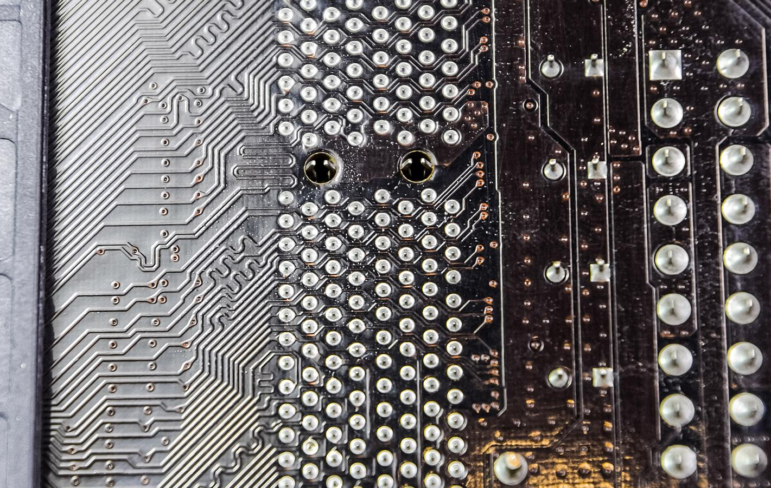

学习目标
知识目标
01
能力目标
02
素质目标
03
1.单体蓄电池电压的采集2.动力蓄电池温度的采集3.信息采集线束及信号传递的方式
1.电压采集故障的检测2.温度采集故障的检测3.BIC故障的检测
1.在操作过程中树立高压安全意识2.培养学生的团队协作意识

Slide 6
电压采集
动力蓄电池组成特点：由众多单体电芯组成，存在并联或串联情况
采集的必要性：单个单体蓄电池故障达阈值会使整个动力蓄电池停机保护
以比亚迪秦 EV 为例：展示蓄电池模组内单体蓄电池及采集线束连接电压采集点的示意图（配合图 3-2）

Slide 7
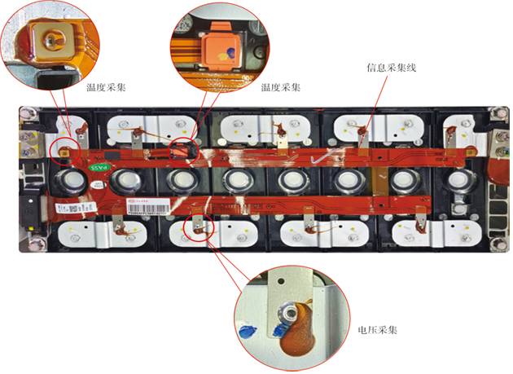
温度采集
温度传感器作用：负责采集蓄电池温度数据
温度信号重要性：充电、放电过程产热，传感器故障会导致动力蓄电池故障
常见损坏方式：高阻抗或开路，介绍产生原因（如机械分离、操作处理、过热等）
配图展示：温度传感器及信息采集点（图 3-2）

Slide 8
信息采集线束
安装位置及作用：在每个蓄电池模组上，连接信息采集器（CSC）与电压采集点、温度采集点
电流信息采集：一般直接连接高压蓄电池管理器
配图示意：展示信息采集线束（图 3-2）

Slide 9
信息采集线束
安装位置及作用：在每个蓄电池模组上，连接信息采集器（CSC）与电压采集点、温度采集点
电流信息采集：一般直接连接高压蓄电池管理器
配图示意：展示信息采集线束（图 3-2）

Slide 10
信息采集数据的传递（集中式）
集中式传递方式：各单体蓄电池的电压、温度信息逐一与动力蓄电池管理器连接
集中式 BMS 架构图（图 3-3）及常见电路图（图 3-4）
图 3-4
图 3-3

Slide 11
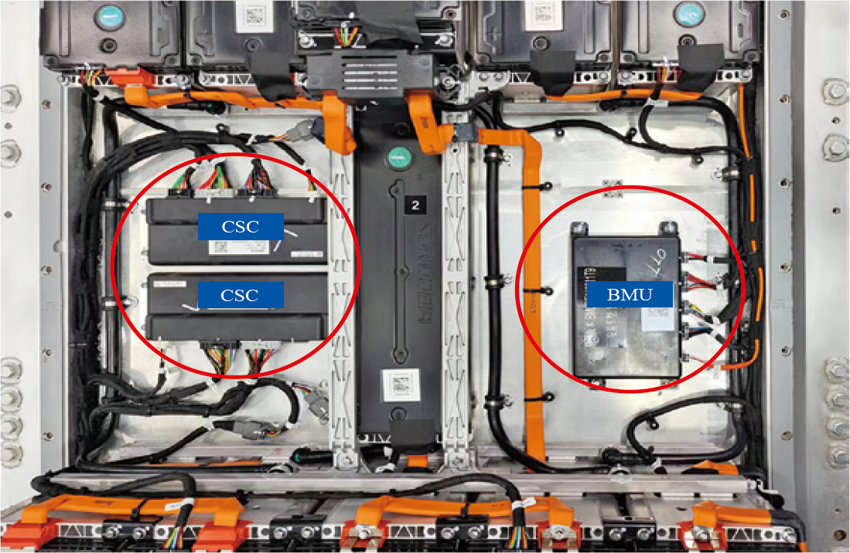
信息采集数据的传递（分布式）
分布式传递方式：配置多个蓄电池监控单元（CSC 或 BIC）搜集信息，通过 CAN 线传输给蓄电池管理器
每个电池模组一个 CSC 的图
两个 CSC 和一个 BMU 的组合图

Slide 12
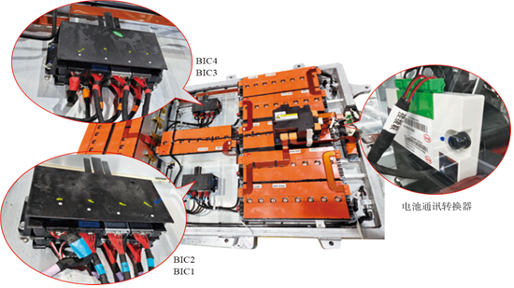
比亚迪秦 EV 信息采集分布式结构
电路结构

Slide 13
秦 PLUS EV 信息采集系统
动力蓄电池组成情况：110 块刀片蓄电池分组情况介绍
BIC 的作用及分布：8 个 BIC 采集单体蓄电池电压及温度信息

Slide 14
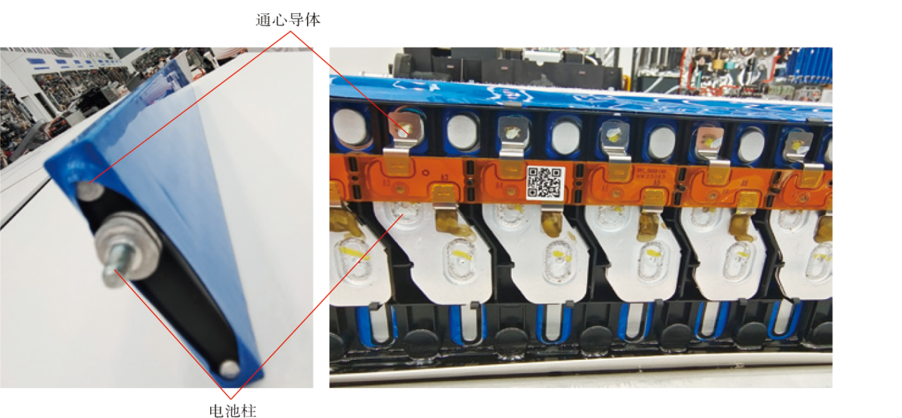
秦 PLUS EV 信息采集系统
通心导体
通心导体与未安装BIC一侧的电极相连，将此电压传递给对侧的BIC，BIC据此采集该刀片蓄电池的电压。

Slide 15
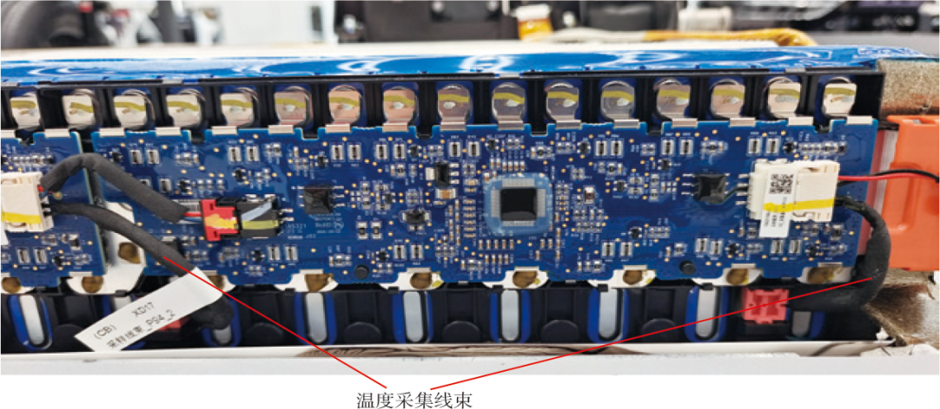
秦 PLUS EV 信息采集系统
温度传感器及采集线束
秦PLUS EV动力蓄电池内安装有7个温度传感器和温度采集线束，分别采集第1、2、3、4、6、7、8模组的温度信息，数据分别由BIC1、BIC2、BIC3、BIC4、BIC6、BIC7、BIC8搜集。

Slide 16
秦 PLUS EV 信息采集系统
数据传输方式
秦PLUS EV的8个BIC与BMS采用菊花链式数据传输方式，彼此之间通过两根数据线进行连接
BIC4
BIC3
BIC2
BIC1
BMS
BIC5
BIC6
BIC7
BIC8

Slide 17
任务实施
电压与温度采集故障
原因
相关电压采集点接触不良、相关温度传感器故障 、信息采集线接触不良。
故障码 | 故障码定义
P1A0E00- | BIC3电压采样异常故障
P1A2000- | BIC1温度采样异常故障
P1A2200- | BIC3温度采样异常故障
P1A0D00- | BIC2电压采样异常故障
P1A0F00- | BIC4电压采样异常故障
P1A2100- | BIC2温度采样异常故障
P1A2300- | BIC4温度采样异常故障
P1A0C00- | BIC1电压采样异常故障

Slide 18
任务实施
电压与温度采集故障
检测方法
检查相关电压采集点、相关温度传感器故障、检查蓄电池模组信息采集端子插头，检查相关BIC信息采集端子及蓄电池模组信息采集端子到相关BIC信息采集端子之间的线路。

Slide 19
谢谢

